Slide 2
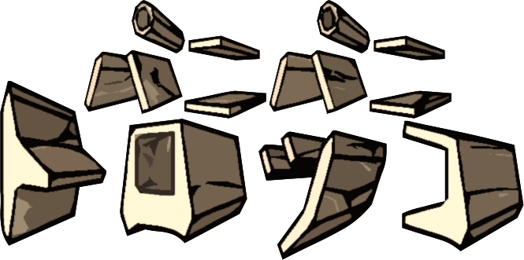
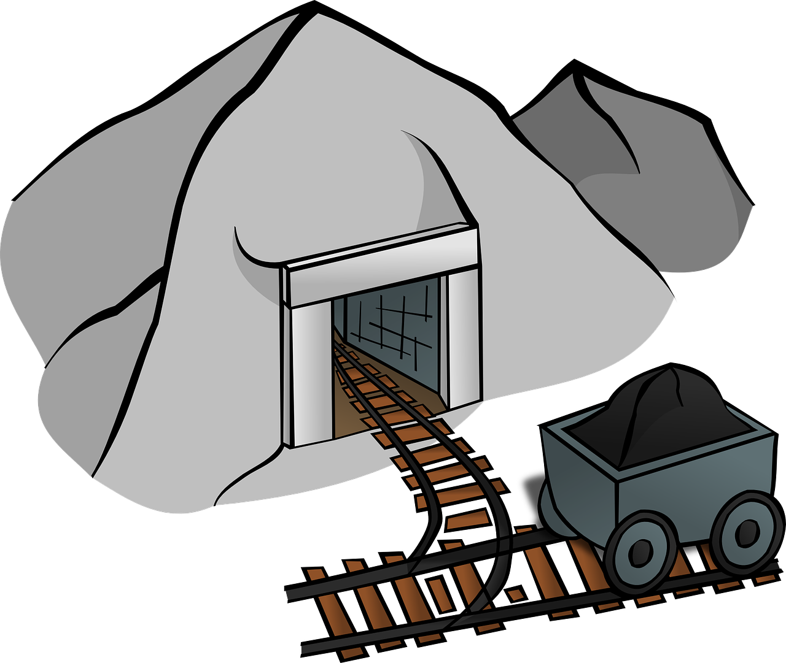
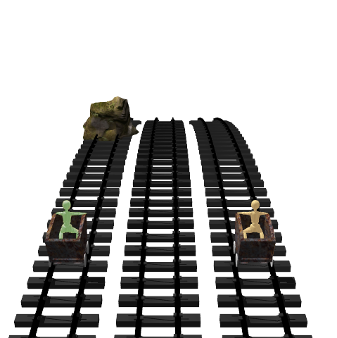
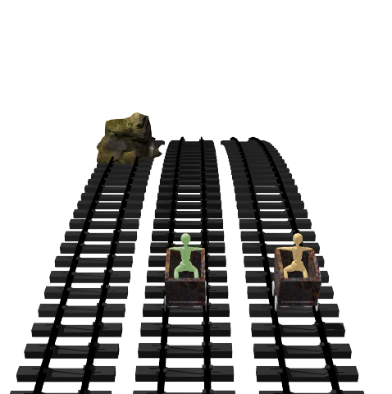
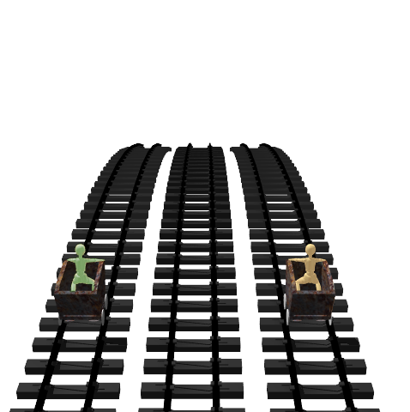


２つのトロッコを操作して、をゴール目指せ!!
トロッコが衝突したり、コースアウトしないように気を付けよう！
君は無事にたどり着くことができるか!?
プレイ人数：1人
緑は左ステック
黄は右ステック
対応するステックで
レーンを変更できるぞ
障害物が現れたら
避けたいトロッコのスティックを傾けろ！
隣にトロッコが居る場合は
衝突してしまうので注意が必要だ!!

Slide 3
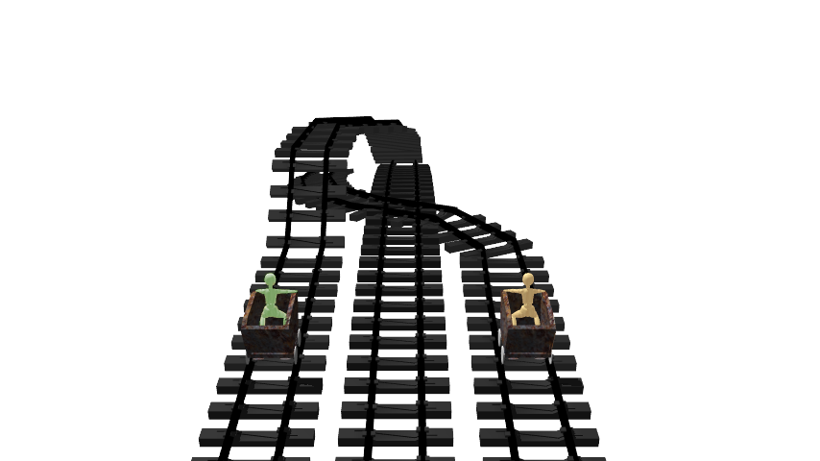
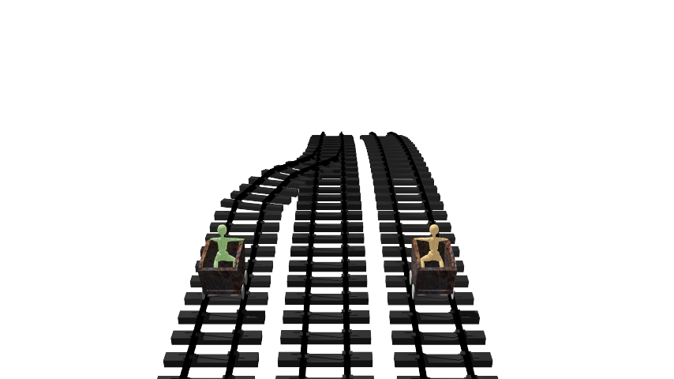
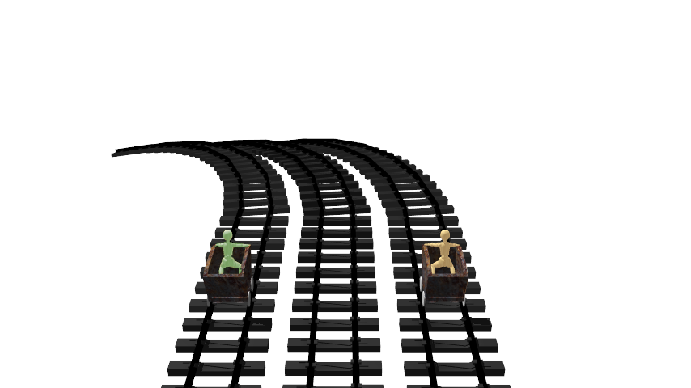
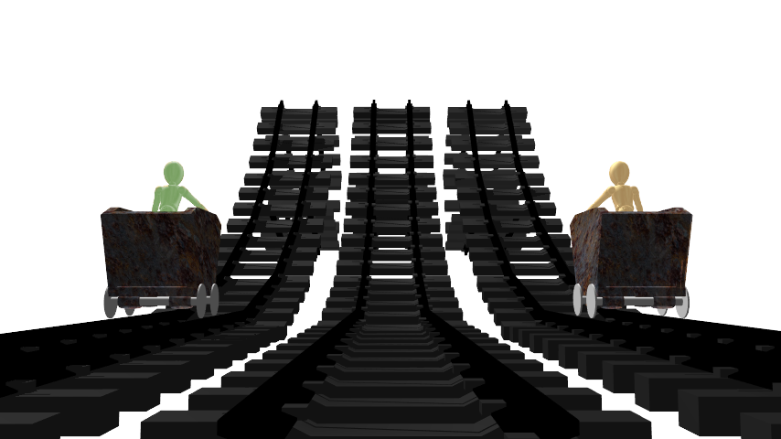
パニックを引き起こす様々な仕掛け
交差
交わる
カーブ
ジャンプ
レーンを強制変更
衝突しないように
気を付けよう
PUSH
PUSH
スティックの位置が
反転するぞ
仕掛けの特徴とトロッコの位置を見極めてゴールを目指せ！
曲がる方向に重心を置いて
カーブに備えよう
タイミングに合わせて
ジャンプ!!
落ちないように
トロッコにしがみつけ!!
早すぎると脱輪するので
注意が必要だ

